Slide 1
과목_학년학기_단원 | suhi_h_0401_04
차시명 | 04~05 평면도형을 뒤집어 볼까요
파일명 | suhi_h_0401_04_0405
검토 | 담당
수학팀 | 박종민
문서 HISTORY
번호 | 버전 | 문서 작성일 | 내용 비고 | 작성자 (내선번호) | 검토자
1 | V 1.0 | 2022.2.2 | 문서 발생 | 김범수
2 | V 2.0 | 2022.2.18 | 1차 검수 및 수정 |  | 김예림
3
4
5
6
7
8
9
10
11

Slide 2
학습 단계 | 파일명 | 페이지 정보 | 프레임 수 | 자료 형태 (동영상, 애니메이션, 노래)
 | suhi_h_0401_04_0405.html | 수학 익힘 64~65쪽 | 1 | Html5
총 프레임 수 |  |  | 1

Slide 3

4-1
4. 평면도형의 이동
04~05 평면도형을 뒤집어 볼까요
Θ Description & Function
평면도형을 뒤집어 볼까요│ 64~65쪽
개념 정리
1
2
3
4
5
1. 개념 정리 페이지
#1
도형을 위쪽이나 아래쪽으로 뒤집으면 도형의 위쪽과 아래쪽이 서로 바뀝니다.
도형을 오른쪽이나 왼쪽으로 뒤집으면 도형의 오른쪽과 왼쪽이 서로 바뀝니다.

Slide 4


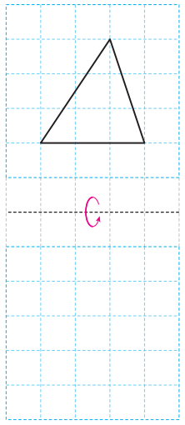
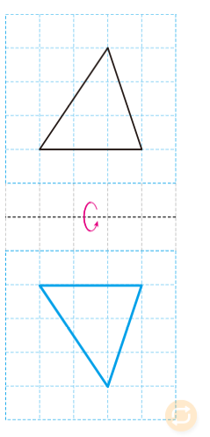





4-1
4. 평면도형의 이동
04~05 평면도형을 뒤집어 볼까요
Θ Description & Function
평면도형을 뒤집어 볼까요│ 64~65쪽
이너버튼 (페이지 2개)
풀이 확인 팝업창(다음 슬라이드)
정답 확인 버튼을 클릭하면 답 나타남. 정답 확인 버튼은 정답 가리기로 토글 됨.
개념 정리
1
2
3
4
5
도형을 주어진 방향으로 뒤집었을 때의 도형을 그려 보세요.
준비물 129 쪽
#1
#2
#3
삽화 파일명 | resource\contents_sub\lesson04\ops\4\images\4_2\4_2_2.svg resource\contents_sub\lesson04\ops\4\images\4_2\4_2_2_01_answer.svg

Slide 5
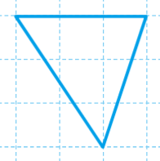

4-1
4. 평면도형의 이동
04~05 평면도형을 뒤집어 볼까요
Θ Description & Function
평면도형을 뒤집어 볼까요│ 64~65쪽
< 풀이 확인 클릭 시 나타나는 화면>
개념 정리
1
2
3
4
5
도형을 주어진 방향으로 뒤집었을 때의 도형을 그려 보세요.
준비물 129 쪽
풀이
도형을 아래쪽으로 뒤집으면 도형의 위쪽과 아래쪽이 서로 바뀝니다.

Slide 6
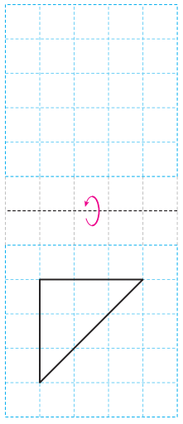
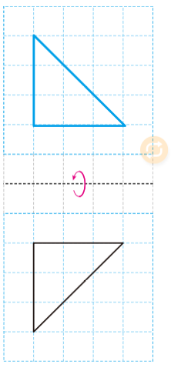
4-1
4. 평면도형의 이동
04~05 평면도형을 뒤집어 볼까요
Θ Description & Function
평면도형을 뒤집어 볼까요│ 64~65쪽
이너버튼 (페이지 2개)
풀이 확인 팝업창(다음 슬라이드)
정답 확인 버튼을 클릭하면 답 나타남. 정답 확인 버튼은 정답 가리기로 토글 됨.
개념 정리
1
2
3
4
5
도형을 주어진 방향으로 뒤집었을 때의 도형을 그려 보세요.
준비물 129 쪽
#1
#2
#3
삽화 파일명 | resource\contents_sub\lesson04\ops\4\images\4_2\4_2_2.svg resource\contents_sub\lesson04\ops\4\images\4_2\4_2_2_02_answer.svg

Slide 7
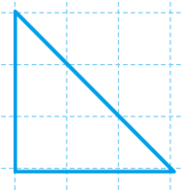
4-1
4. 평면도형의 이동
04~05 평면도형을 뒤집어 볼까요
Θ Description & Function
평면도형을 뒤집어 볼까요│ 64~65쪽
< 풀이 확인 클릭 시 나타나는 화면>
개념 정리
1
2
3
4
5
도형을 주어진 방향으로 뒤집었을 때의 도형을 그려 보세요.
준비물 129 쪽
풀이
도형을 위쪽으로 뒤집으면 도형의 위쪽과 아래쪽이 서로 바뀝니다.

Slide 8

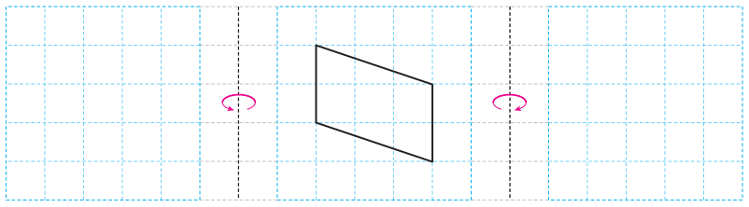
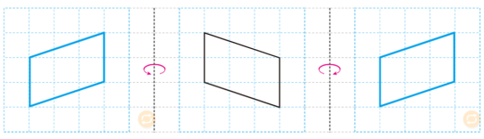

4-1
4. 평면도형의 이동
04~05 평면도형을 뒤집어 볼까요
Θ Description & Function
평면도형을 뒤집어 볼까요│ 64~65쪽
풀이 확인 팝업창(다음 슬라이드)
답 칸 클릭하면 답 나타남. 정답 확인 버튼은 정답 가리기로 토글 됨.
손가락 버튼을 클릭하면 정답 이미지 나타남.
개념 정리
1
2
3
4
5
가운데 도형을 왼쪽으로 뒤집었을 때의 도형과 오른쪽으로 뒤집었을 때의 도형을 각각 그려 보세요.
준비물 129 쪽
#3
#1
#2
삽화 파일명 | resource\contents_sub\lesson04\ops\4\images\4_2\4_2_1.svg resource\contents_sub\lesson04\ops\4\images\4_2\4_2_1_answer.svg

Slide 9
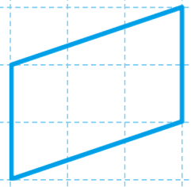
4-1
4. 평면도형의 이동
04~05 평면도형을 뒤집어 볼까요
Θ Description & Function
평면도형을 뒤집어 볼까요│ 64~65쪽
< 풀이 확인 클릭 시 나타나는 화면>
개념 정리
1
2
3
4
5
가운데 도형을 왼쪽으로 뒤집었을 때의 도형과 오른쪽으로 뒤집었을 때의 도형을 각각 그려 보세요.
준비물 129 쪽
풀이
도형을 오른쪽이나 왼쪽으로 뒤집으면 도형의 오른쪽과 왼쪽이 서로 바뀝니다.

Slide 10

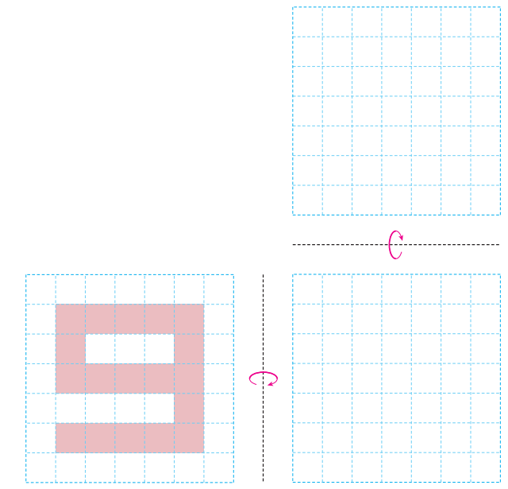
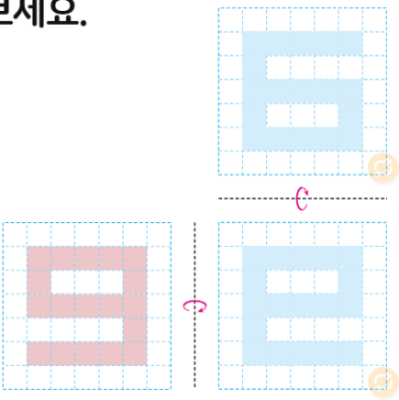
4-1
4. 평면도형의 이동
04~05 평면도형을 뒤집어 볼까요
Θ Description & Function
평면도형을 뒤집어 볼까요│ 64~65쪽
답 칸 클릭하면 답 나타남. 정답 확인 버튼은 정답 가리기로 토글 됨.
손가락 버튼을 클릭하면 정답 이미지 나타남.
개념 정리
1
2
3
4
5
숫자를 오른쪽으로 뒤집고 위쪽으로 뒤집었을 때의 도형을 각각 그려 보세요.
준비물 129 쪽
#2
#1
삽화 파일명 | resource\contents_sub\lesson04\ops\4\images\4_2\4_2_3.svg resource\contents_sub\lesson04\ops\4\images\4_2\4_2_3_01_answer.svg resource\contents_sub\lesson04\ops\4\images\4_2\4_2_3_02_answer.svg

Slide 11

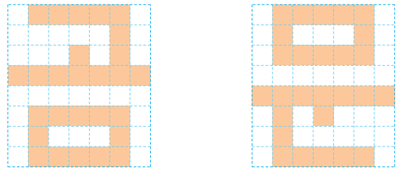

4-1
4. 평면도형의 이동
04~05 평면도형을 뒤집어 볼까요
Θ Description & Function
평면도형을 뒤집어 볼까요│ 64~65쪽
답 칸 클릭하면 답 나타남. 정답 확인 버튼은 정답 가리기로 토글 됨.
개념 정리
1
2
3
4
5
글자 ‘곰‘이 ‘문’이 되도록 뒤집는 방법을 설명해 보세요.
움직인 글자
처음 글자
움직인 글자
방법
글자 ‘곰’을 위쪽으로 뒤집고 왼쪽으로 뒤집으면 ‘문‘이 됩니다.
#1
삽화 파일명 | resource\contents_sub\lesson04\ops\4\images\4_2\4_2_4.svg

Slide 12

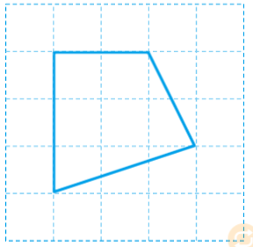
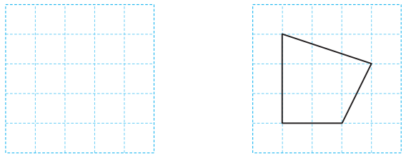
4-1
4. 평면도형의 이동
04~05 평면도형을 뒤집어 볼까요
Θ Description & Function
평면도형을 뒤집어 볼까요│ 64~65쪽
풀이 확인 팝업창(다음 슬라이드)
정답 확인 버튼을 클릭하면 답 나타남. 정답 확인 버튼은 정답 가리기로 토글 됨.
개념 정리
1
2
3
4
5
어떤 도형을 위쪽으로 3번 뒤집었을 때의 도형입니다. 처음 도형을 그려 보세요.
준비물 129 쪽
처음 도형
움직인 도형
처음 도형
움직인 도형
#1
#2
삽화 파일명 | resource\contents_sub\lesson04\ops\4\images\4_2\4_2_5.svg resource\contents_sub\lesson04\ops\4\images\4_2\4_2_5_answer.svg

Slide 13
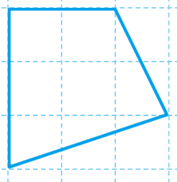
4-1
4. 평면도형의 이동
04~05 평면도형을 뒤집어 볼까요
Θ Description & Function
평면도형을 뒤집어 볼까요│ 64~65쪽
< 풀이 확인 클릭 시 나타나는 화면>
개념 정리
1
2
3
4
5
어떤 도형을 위쪽으로 3번 뒤집었을 때의 도형입니다. 처음 도형을 그려 보세요.
준비물 129 쪽
풀이
도형을 같은 방향으로 2번 뒤집으면 처음 도형과 같아지므로 처음 도형을 위쪽으로 3번 뒤집었을 때의 도형은 위쪽으로 1번 뒤집었을 때의 도형과 같습니다.
처음 도형
움직인 도형

